Slide 1


一“皖”红米
PROJECT PLAN

Slide 2


目录
项目
介绍
现状
分析
市场
分析
项目
定位

Slide 3


一
项目介绍

Slide 4

项目介绍
现阶段古村落旅游和红色文化国内旅游市场大热前景光明。我们希望通过新兴的旅游模式。古村落旅游和红色文化旅游大热，皖南黟县就是这样一个拥有众多古村落旅游资源和红色旅游资源的地方

Slide 5

皖南黟县就是这样一个拥有众多古村落旅游资源和红色旅游资源的地方。黟县地处黄山市，全县共有景区景点 13 处，其中 5A 级景区各 2 处、4A 级景区各 4 处、3A 级景区 4 处，全国农业旅游示范点 2 个，
项目介绍
省级农家乐旅游示范点 4 个、星级农家乐示范户 19 家市级、旅游专业村 8 个，三星级以上饭店 4 处。拥有国家级旅游商品定点生产企业 2 家，省级1 家；旅游商品个体私营作坊 150 多个，形成 4 大类、1200 多个品种的旅游商品系列，多种旅游商品在国家、省级旅游商品博览会和工艺品设计大赛上相继获得100 多个大奖。

Slide 6

项目优势介绍
黟县的西递、宏村两个活态的古村落正在申报世界文化遗产
项目介绍
“一劳永逸”，使用周期长，实现了地区的可持续发展和多元化发展
项目介绍
政策推动与国家的支持

Slide 7
二
现状分析

Slide 8

但是目前皖南地区古村落+红色文化旅游经济更多延续着普通景点的一些经营模式。旅游资源的开发在一定程度上带动了黟县经济发展的同时，但也带来了古村落整体风貌遭受建设性破坏、游览景点的保护和修缮缺乏整体性等负面影响, 古村落旅游本身也存在一些经营、开发、管理、宣传、服务等方面的不足,可持续发展面临一些限制性因素使得很多的传统古村落正在面临着消失的危险；红色旅游则存在一些旅游资源分布密集性不高，整合困难；资源开发深度不够，展示方法单一；基础设施建设薄弱等方面的不足等限制性因素。如何更好地使红色旅游和古村落旅游进行复合式开发并对其进行推广已经是刻不容缓的事情，
现状分析

Slide 9

我们课题小组为解决这些问题拟成立一个服务外包科技有限公司.通过前期打好口碑、后期盈利的过渡方式和 BNC 运营模式针对皖南地区进行古村落+红色旅游人群，实现团体和私人订制服务，帮助游客规划好旅游线路、预定好机票和宾馆、满足各种食住行游购娱等旅游需求，由此解决游客对旅游地区不了解、交通不便捷、景区景点过于分散等问题。意在通过对黟县古村落+红色旅游的推广进而推动皖南地区旅游发展。
02
01
我们最大的优势就是在于能够细分市场并针对性根据游客的需求直接为游客提供一条龙服务，减少他们的时间和金钱。
现状分析
通过公众号“一键景点”“一键路线”“一键吃住”等功能帮助游客规划好旅游线路、预定好机票和宾馆、满足各种食住行游购娱等旅游需求， 由此解决游客对旅游地区不了解、交通不便捷、景区景点过于分散等问题，实现为团体和私人订制旅游服务 。
03

Slide 10
三
市场分析

Slide 11
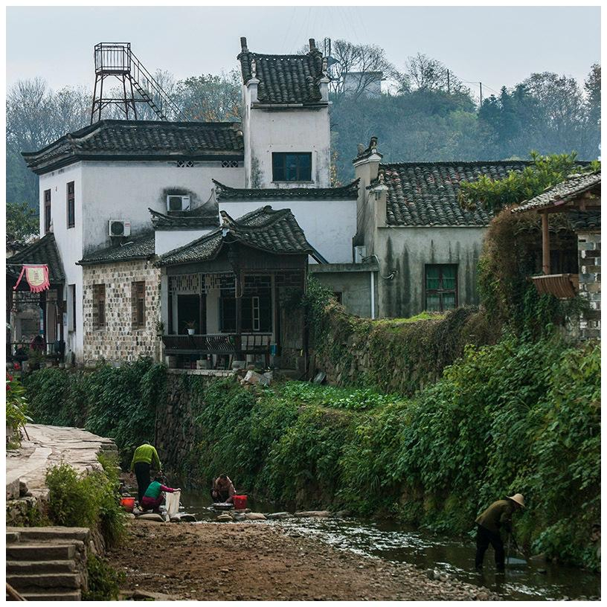
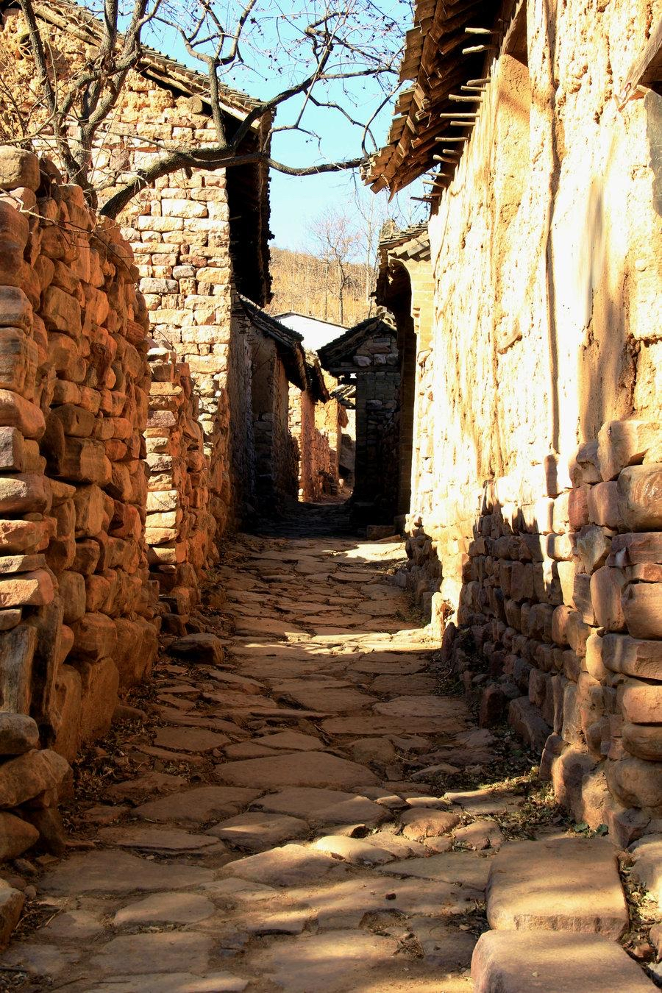
市场空间与规模
全国 12 个重点红色旅游区涉及安徽的有 2 个，30 条红色旅游线路涉及安徽的有 3 条，100 个红色经典景区涉及安徽的有 5 个。因此，安徽的古村落旅游资源和红色旅游资源十分丰富，在整个旅游市场上都拥有很强的竞争力。所以，我们的项目的市场空间和规模都十分可观。
安徽省2019年吸引游客8.3亿，同比增长13.6%
市场发展趋势
据旅游局统计，目前安徽省内 80%的游客选择古村落旅游，每年古村落旅游接待游客达 3 千多万人。因此，红色旅游和古村落旅游都是此时旅游类型发展的主要潮流。

Slide 12
四
项目定位

Slide 13
现状分析
在乡村振兴、精准扶贫、美丽中国等政策刺激下，迎来了古村落旅游开发建设大良好机遇， 2004年中央明确规定国家要大力发展红色旅游业。
市场需求：黟县的古村落旅游市场需求的主要表现
古村落旅游产品档次不一，产品各异，市场竞争压力大
管理体制落后，缺乏规范
缺乏专业的旅游管理人才，人才市场竞争激烈

Slide 14

黟县的红色旅游的市场需求主要表现
黟县红色旅游基
础薄弱
规模小
知名度不高
红色旅游注重社
会效益，投资来
源的稳定性和持
续性难以保证
红色旅游仍处于
探索阶段，投资
具有风险性
黟县其他旅游产
品对红色旅游造
成的遮蔽效应

Slide 15
感谢您的观看
THANKS

